Slide 1
Tự nhiên và xã hội
Bài 4: An toàn khi sử dụng đồ dùng trong nhà
SGK/ 18

Slide 2
TIẾT 2: Hoạt động khám phá: Quan sát hình và trả lời câu hỏi
Vì sao em Hoa bị bỏng?
Hoa làm gì trong tình huống đó?
Em thấy Hoa xử lý như trên có đúng không?

Slide 3
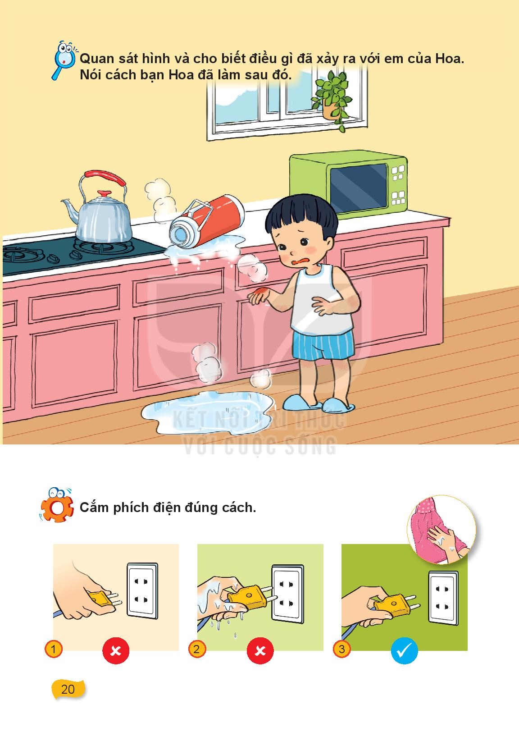
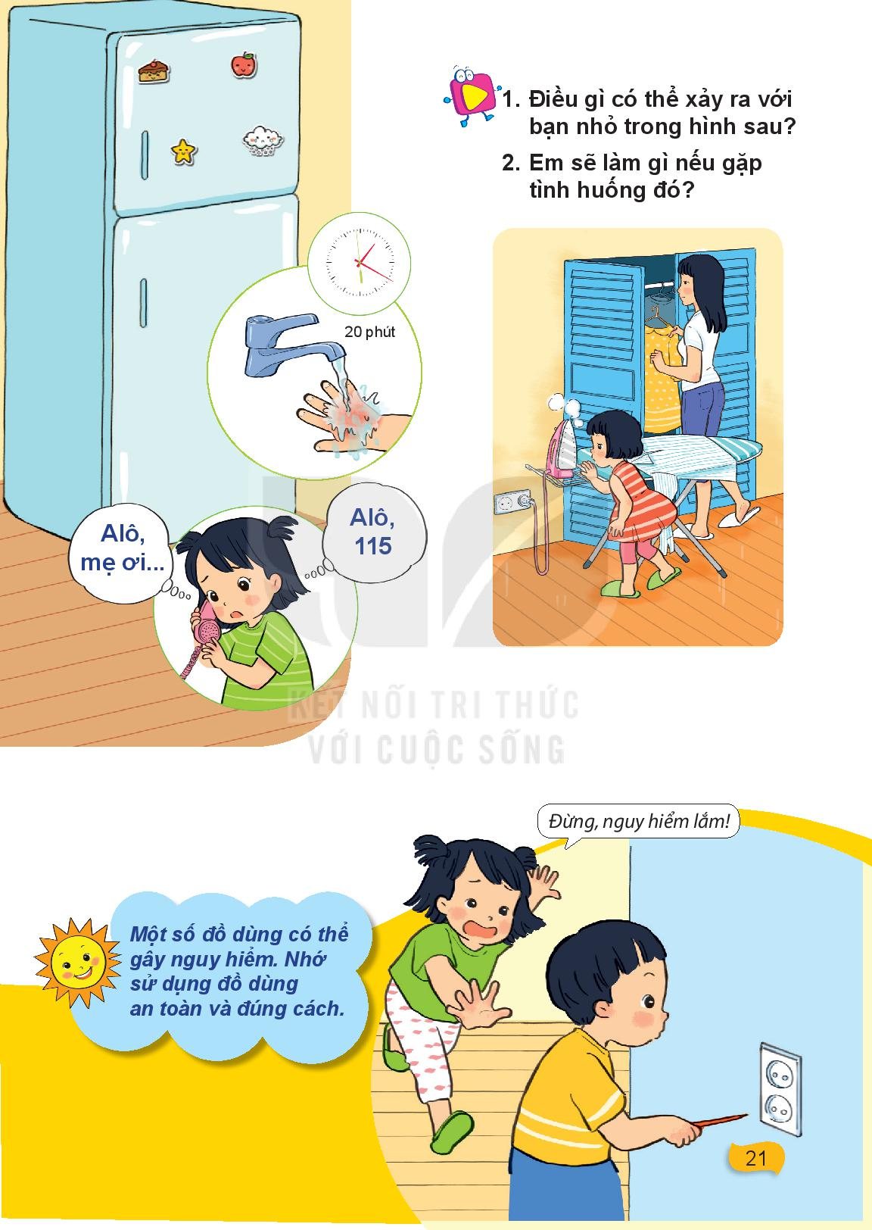

Slide 4
Hoạt động thực hành:

Slide 8
Hoạt động vận dụng:

